Slide 1
Задачи алхимиков

Slide 2
Дух из солей
В сочинениях монаха-алхимика Василия Валентина (XVвек), которого многие историки химии считают мифической фигурой, было рекомендовано получать «дух из солей» - «спиритус салис» - прокаливанием смеси каменной соли и железного купороса. При этом отгонялась жидкость, которая поражала воображение алхимиков: она дымила на воздухе, вызывала кашель, разъедала ткань, бумагу, металл… О каком веществе идет речь? Что за реакции использовались в получении «духа из солей»?

Slide 3
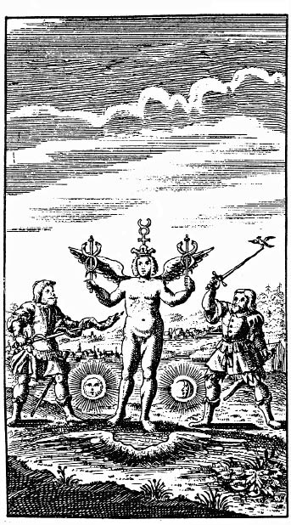
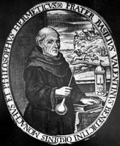
Василий Валентин
«Алхимические трактаты»

Slide 4
Простая задача с трудным решением
Немецкий химик и аптекарь Иоганн Рудольф Глаубер в 1648 году впервые осуществил реакцию получения кислоты (соляной, азотной) из её соли действием серной кислоты.
После этого многие химики пытались аналогичным способом получить из нитрита натрия азотистую кислоту, а из тиосульфата натрия – тиосерную кислоту.
Но каждый раз происходило нечто странное. В реакции с нитритом натрия почему-то выделялся красно-бурый газ, а из смеси тиосульфата натрия с серной кислотой – бесцветный газ с резким запахом, причем исходная соль превращалась в вещество желтоватого цвета.
Почему не удалось получить эти кислоты способом И.Р. Глаубера?

Slide 5
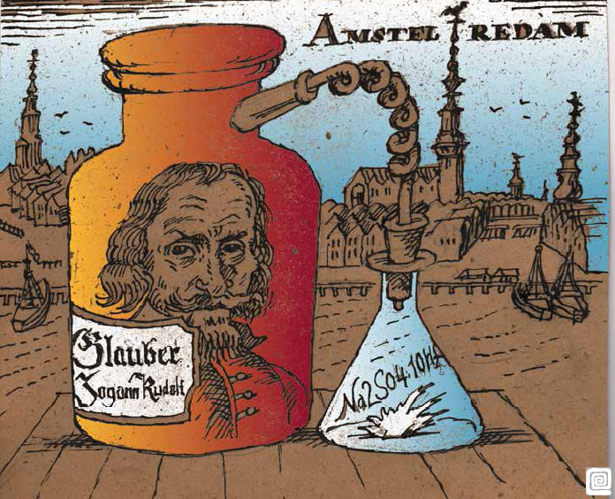

Slide 6
Какой газ?
В практике алхимиков использовались два метода химического анализа веществ – «сухой» и «мокрый». Сухой способ заключался в прокаливании вещества до получения видимых изменений (признаков реакции). Мокрый способ состоял в обработке исследуемого вещества растворами кислот разной концентрации.
В результате алхимики позднего Средневековья могли провести следующий эксперимент. В концентрированную серную кислоту при обычной температуре бросали щепотку железных стружек, тщательно очищенных от ржавчины. Никакой реакции! Нагревали колбу с кислотой и стружками и обнаруживали, что выделяется негорючий газ с неприятным, резким запахом. Пропускали этот газ через воду с несколькими каплями лакмуса – раствор окрашивался в красный цвет.
Другую порцию серной кислоты разбавляли водой и также бросали в неё железные стружки. Выделялся газ без цвета и запаха, который вспыхивал от горящей лучинки.
Объясните эти явления, напишите уравнения реакций.

Slide 7
Продукт оазиса Амона!
Арабские алхимики получали из оазиса Аммона, расположенного в пустыне Сахара, бесцветное кристаллическое вещество, которое они называли «нушадир». При растирании «нушадира» с гашеной известью и нагревании смеси выделялся газ с резким запахом, хорошо растворимый в воде.
Алхимики заметили, что водный раствор этого газа, находясь рядом с соляной кислотой, начинал «дымить» и с течением времени все стеклянные сосуды рядом с ними покрывались белым налетом.
Алхимики отметили ещё кое-что: когда раствор неизвестного газа добавляли к водному раствору медного купороса, то голубая окраска последнего становилась интенсивно синей.
Объясните эти явления. Напишите уравнения химических реакций, о которых идет речь в тексте.

Slide 8
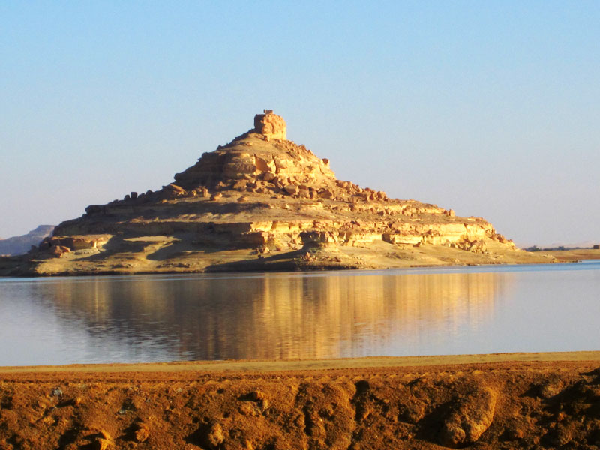
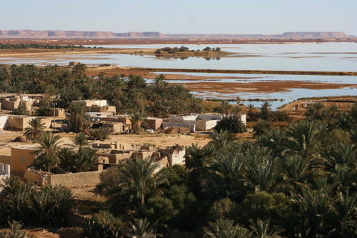
Оазис Амона
Оазис прославился благодаря греческому храму, посвященному оракулу Амона. Его можно и сегодня увидеть на возвышенности Агурми в четырех километрах от города Сива.
При проведении археологических экспедиций было выявлено, что Сива является одним из самых древнейших поселений на земле. Она была заселена уже в период палеолита и неолита.

Slide 9
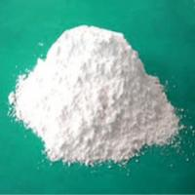
Что же получилось?
Исследуя свойства магния, алхимики наблюдали следующие явления. При сжигании металлического магния получался продукт – белый порошок. Его обрабатывали небольшим количеством воды и нагревали смесь. Из колбы выделялся газ с характерным запахом.
В наше время, если бы мы поднесли полоску фильтровальной бумаги, смоченной раствором фенолфталеина, то индикатор приобрел бы малиновый цвет.
Объясните результаты опыта, приведите уравнения описанных химических реакций.

Slide 10
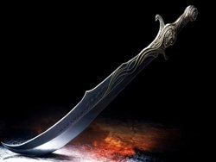
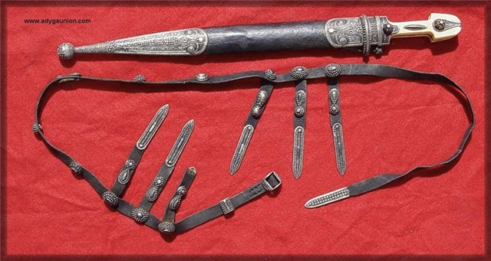
Ржавчина превращает железо в сталь
На Кавказе с древности известен удивительный способ получения стали из железа – через ржавление в земле. Железные полосы зарывали в землю и откапывали через 10-15 лет, а потом кузнецы ковали из железа, покрытого ржавчиной, замечательные сабли, которые могли перерубить даже ружейный ствол…
Как объяснить высокое качество металла сабель кавказских горцев?

Slide 11
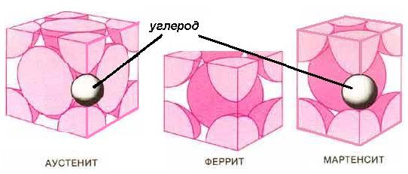
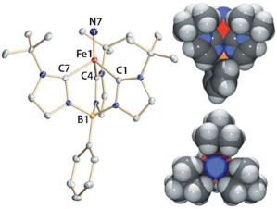
Нитрид железа

Slide 12
Не может быть!
Алхимик и звездочет бухарского эмира однажды сказал, что может показать своему господину «шайтана», принимающего образ жидкости, пожирающей золото.
Он поглотил газообразный красно-бурый оксид другим, жидким оксидом. При этом получилась сильная кислота и новый газообразный оксид – бесцветный, но легко превращающийся на воздухе в красно-бурый газ.
Затем алхимик смешал полученную сильную кислоту с поваренной солью и бросил в смесь золотой перстень. Перстень стал покрываться пузырьками газа, а потом и вовсе исчез… Эмир приказал запечатать сосуд с дьявольской жидкостью и закопать его в землю, а алхимика заключить в подземелье.
Есть ли химический смысл у этой легенды?

Slide 13
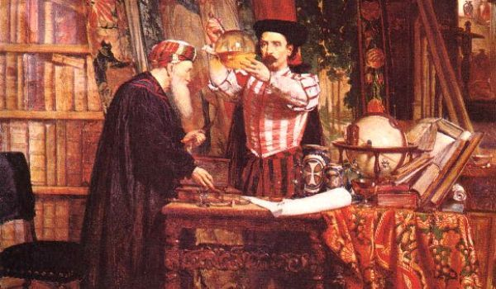

Slide 14
«Газ Одиссея»
Со времен Гомера известен этот оксид – бесцветный газ с резким запахом. Одиссей – хитроумный герой Троянской войны, окуривал им помещение, в котором сражался, и, в конце концов, победил женихов Пенелопы.
Плиний старший, римский историк (23-79 года н.э.) тоже упоминал в своих сочинениях о газообразном оксиде, который уничтожает инфекцию и вредных насекомых. Тот же оксид стал причиной смерти Плиния во время извержения Везувия в 79 году н.э.
Когда «газ Одиссея» смешивают с влажным сероводородом, то выделяется сера, а пероксид водорода в водном растворе превращает его в сильную кислоту.
Что это за газ?

Slide 15
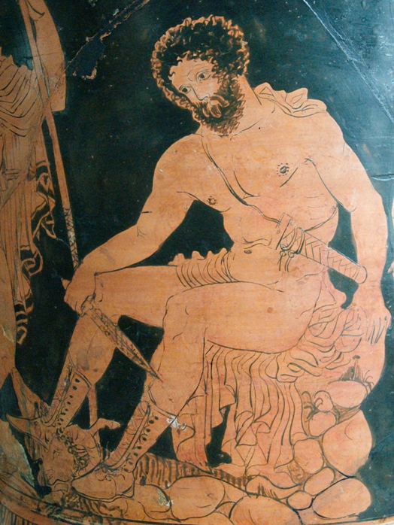
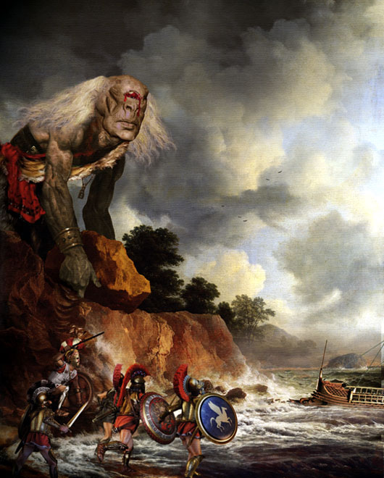
Одиссей и Циклоп
Одиссей. Греческая роспись 4 века до н.э.

Slide 16
Разноцветные осадки Парацельса
Врач и алхимик Теофраст Парацельс (1493-1541) писал в одной из своих книг, как он нагревал соли – нитраты некоего элемента-металла и получил порошок красного цвета – «красный преципитат». Образование красного порошка сопровождалось выделением красно-бурого газа.
Действуя на те же соли водным раствором щелочи, Парацельс получил в одном случае желтый осадок, идентичный по составу с красным преципитатом, а в другом – осадок черного цвета.
Все эти удивительные продукты при длительном прокаливании исчезали без следа, только свечи, стоявшие рядом с ретортами для прокаливания, горели необычно ярким пламенем…
А ещё Парацельс обнаружил, что красный и желтый осадки растворяются в соляной кислоте с образованием очень ядовитого соединения.
С какими веществами работал Парацельс? Напишите уравнения реакций, о которых идет речь.

Slide 17
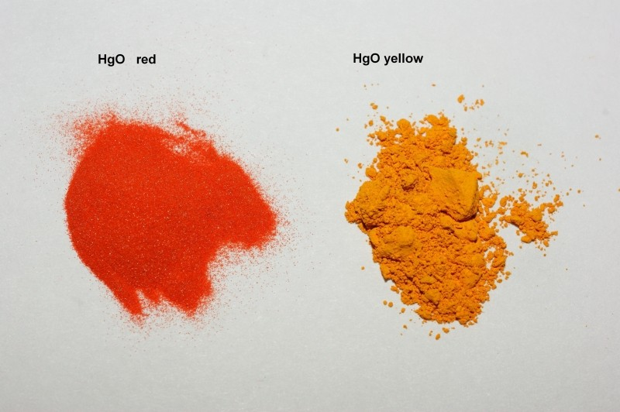

Slide 18
Потеря и находка
Это событие произошло более 3000 лет тому назад. Прославленный греческий художник Никий ожидал прибытия заказанных им свинцовых белил с острова Родос в Средиземном море. Корабль с красками прибыл в афинский порт Пирей, но там неожиданно вспыхнул пожар. Пламя охватило и корабль Никия. Когда пожар погасили и вытащили на берег то, что осталось от груза, расстроенный Никий подошел к обгоревшим бочкам с белилами.
Удалив слой угля и золы, художник обнаружил под ними ярко-красное вещество. Так, нежданно-негаданно Никий стал владельцем большой партии превосходной красной краски.
Что произошло с белилами во время пожара? Напишите уравнение реакции.

Slide 19
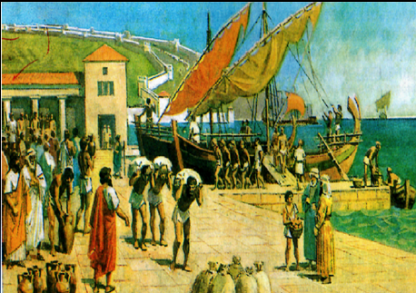
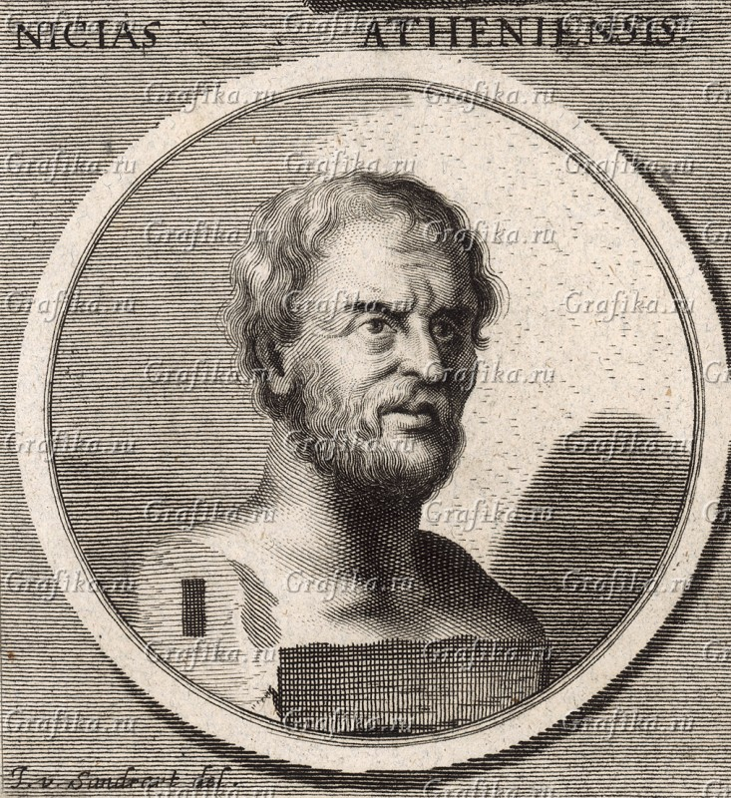
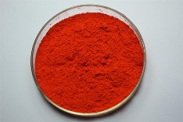
В гавани Пирея
Никий
Свинцовый сурик

